Slide 1
配套课件6
并联电路

Slide 2
并联电路
一、定义
二、观察实验现象
三、并联电路的特点
四、并联电路知识结构方框图

Slide 3
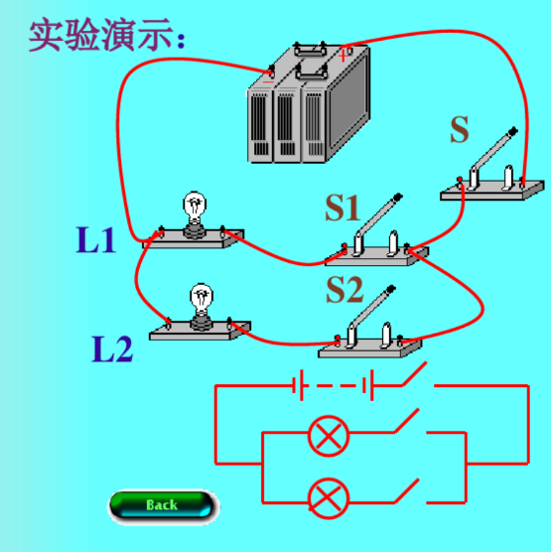

并联电路的定义：
如图所示，把两个用电器并列的接在电路中，并各自安装一个开关。像这样把两个用电器并列的连接起来的电路称为：并联电路。

Slide 4
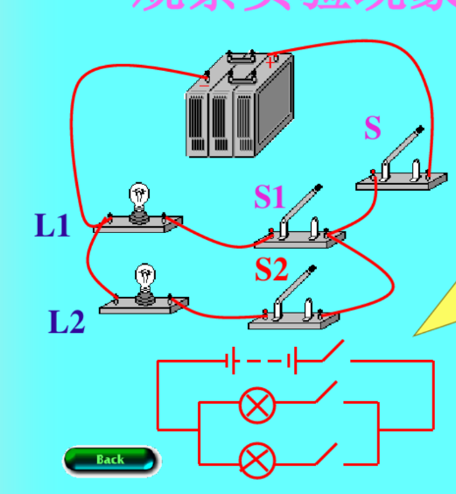
观察实验现象：
当断开S2，闭合S和S1时，灯泡L1和L2有什么变化？

Slide 5
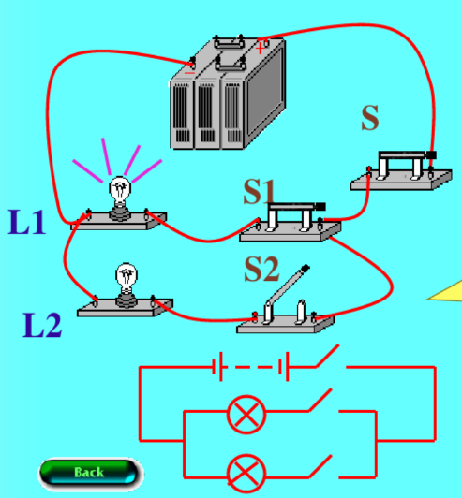
实验结果：
灯泡L1点亮
灯泡L2不点亮

Slide 6
观察实验现象：
当断开S1，闭合S和S2时，灯泡L1和L2有什么变化？

Slide 7
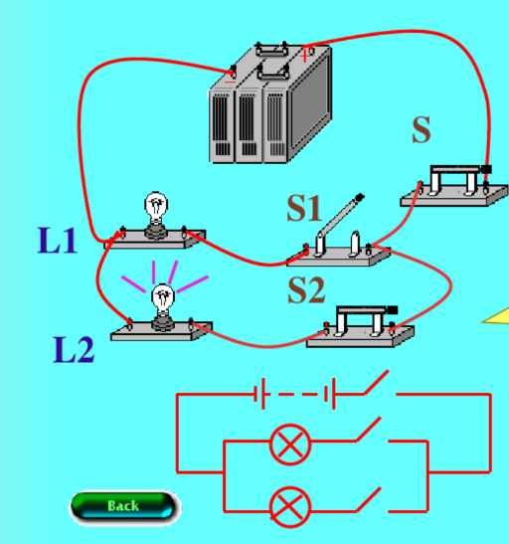
实验结果：
灯泡L2点亮
灯泡L1不点亮

Slide 8

思考：
并联电路的特点
1、电路有两条或多条路径
2、各个用电器可以独立工作
2、主路的开关控制整个主路的工作，各分路开关只控制本分路的工作

Slide 9
并联电路知识结构方框图
并
联
电
路
连接特点
各个用电器（包括跟用电器相连的开关）各自连接在电路两点之间。
某一条支路被断开时，其它支路上的用电器可以正常工作。
工作特点
主路上的开关可以控制所有用电器，而支路上的开关只能控制所在的支路用电器。
控制特点

